Slide 1
✈
Jira — Livret de cours
Formation AGI-JIRA · présentation en salle
Fil rouge : projet MCO-AVION
Maintien en condition opérationnelle d'une flotte d'aéronefs — chaque notion du cours est illustrée par une capture réelle de l'instance de formation.
Public : développeurs, support, testeurs, intégrateurs, équipiers Agile

Slide 2
Comment travailler avec ce cours
🎯
Objectifs
CLOUD OU DATA CENTER ?
Ce que vous saurez faire à la fin du module.
Les concepts sont identiques dans les deux éditions. Seuls certains libellés de menus ou chemins d'administration diffèrent : fiez-vous aux notions, pas au pixel près.
📖
Contenu détaillé
Les notions expliquées simplement, schéma à l'appui.
📌
À retenir
Les points essentiels, à mémoriser.
LE FIL ROUGE
Le projet MCO-AVION sert d'exemple dans chaque module : mêmes écrans, mêmes gestes que vos ateliers.
🛠
Atelier guidé
Une manipulation pas à pas, à reproduire sur votre instance.
❓
Auto-évaluation
Instance de démonstration :
mco-avion.atlassian.net
Trois questions par module — corrigés en fin de livret.

Slide 3
Sommaire
1
Découvrir Jira
6
Vues de suivi & tableaux de bord
2
Administration & gestion des utilisateurs
7
Administration des workflows
3
Gestion d'un projet
8
Recherche de données & rapports
4
Permissions, sécurité & notifications
9
Jira & l'Agilité
5
Gestion des demandes
10
Intégration de Jira
+ Glossaire et corrigés des auto-évaluations dans le livret stagiaire

Slide 4
1
Découvrir Jira
Tout est une « demande » (issue). Chaque chose à faire, à corriger ou à décider devient un objet unique, identifié par une clé (ex. MCO-142), que l'on assigne, priorise, commente et suit dans le temps. La demande traverse des statuts, de sa création à sa clôture : Jira trace « qui fait quoi, où en est-on ».
À RETENIR
Tout est une « demande » : anomalie, tâche, évolution, user story.
Hiérarchie : instance → projet → demande → sous-tâche.
Cloud et Data Center : mêmes concepts, menus légèrement différents.
La hiérarchie des objets
Instance (site)
→
Projet
→
Demande
→
Sous-tâche
Ex. : mco-avion.atlassian.net → MCO-AVION → MCO-142 → « Analyser le palier »
Ressources d'auto-formation
community.atlassian.com et la documentation officielle : la plupart des questions courantes y sont déjà traitées.
Se repérer : barre supérieure (recherche, projets, filtres, tableaux de bord), bouton Créer, roue crantée d'administration. Une demande ouverte = champs + statut + fil d'activité.

Slide 5
2
Administration & utilisateurs
Administration SYSTÈME
Toute l'instance : utilisateurs, applications, sécurité, sauvegardes.
À RETENIR
Admin système (instance) ≠ admin de projet (un seul projet).
Groupe = global ; rôle = local au projet.
Droits → rôles → groupes/personnes : jamais l'inverse.
Administration de PROJET
Un projet précis : composants, versions, schémas. Les options visibles dépendent de vos droits.
La chaîne d'attribution des droits
Utilisateurs
→
Groupes
→
Rôles projet
→
Permissions
3 notions à distinguer
Utilisateur — un compte individuel.
Groupe — ensemble d'utilisateurs, global, porte l'accès (licence).
Rôle projet — Administrateur, Développeur… peuplé par projet.
Groupe = global à l'instance · Rôle = défini projet par projet, peuplé d'utilisateurs ou de groupes
★ Bonne pratique : on accorde les droits aux RÔLES, pas aux personnes — puis on ajoute/retire des personnes du rôle.

Slide 6
3
Gestion d'un projet
À la création : un modèle, un nom, une clé (MCO → MCO-1, MCO-2…)
Géré par l'ÉQUIPE (team-managed)
Autonome et simple à configurer ; paramétrage local au projet, sans composants ni schémas partagés.
Géré par l'ENTREPRISE (company-managed) ★
Schémas partagés, administrés centralement : le bon choix pour des workflows et permissions fins et cohérents entre projets.
Composants
Subdivisions internes : Avionique, Propulsion, Structure, Train, Plateforme. Responsable par défaut = routage automatique des demandes ; base des statistiques par sous-système.
Versions
Jalons de livraison (v1.0, « Lot correctif 1 »). Version AFFECTÉE = où le problème est apparu · version CORRIGÉE = où il est résolu. Précieux pour tracer, en contexte réglementé, la configuration en cause.
Atelier du module : structurer MCO-AVION — composants, versions, version affectée sur une demande (voir diapositive suivante).

Slide 7
4
Permissions, sécurité & notifications
Schéma de permissions
Règles « telle permission → tel rôle/groupe » : créer, modifier, transiter, clôturer, assigner… Un même schéma est RÉUTILISABLE par plusieurs projets.
Niveaux de sécurité
Restreignent la visibilité d'UNE demande précise : un fait technique « Diffusion restreinte » n'est vu que des investigateurs et de l'autorité de navigabilité.
Notifications
Qui reçoit un message, pour quel évènement : création, commentaire, changement de statut, affectation. Bien réglé : informer sans noyer.
⚠ Effet de bord : modifier un schéma partagé modifie TOUS les projets qui l'utilisent. En environnement mutualisé (salle de formation), c'est l'erreur la plus fréquente.
À RETENIR
Schéma de permissions = « qui peut faire quoi », mutualisable.
Niveau de sécurité = visibilité d'une demande ≠ permissions du projet.
Notifications : notifier des rôles précis, pas « tout le monde ».

Slide 8
5
Gestion des demandes
Une demande = des champs, organisés et affichés via des écrans.
Champs systèmes
Résumé, description, statut, priorité, personne assignée, rapporteur, composants, versions…
Champs personnalisés (custom)
Créés pour le métier : « Aéronef concerné », « Criticité navigabilité »…
Écrans
Décident quels champs apparaissent — et dans quel ordre — à la création, l'édition et la visualisation. Un champ existe indépendamment de son affichage : c'est l'écran qui le montre.
Types & sous-tâches : chaque demande a un type ; une sous-tâche découpe une parente.
Piège classique : statut ≠ résolution
Le STATUT dit où en est la demande (« Terminé ») ; la RÉSOLUTION dit comment elle s'est terminée (« Résolu », « Ne sera pas corrigé »). Une demande n'est close que si sa résolution est renseignée.
Filtres & JQL
Un filtre = une recherche enregistrée, nommée, partageable. On construit à facettes (menus), puis on bascule en JQL pour affiner — module 8. Les filtres alimenteront gadgets et tableaux de bord — module 6.

Slide 9
6
Vues de suivi & tableaux de bord
D'où viennent les données d'un tableau de bord ?
À RETENIR
Filtre (requête)
→
Gadget
→
Tableau de bord
Un gadget tire ses données d'un filtre (recherche enregistrée).
Tableau de bord : personnel ou partagé.
Wallboard = affichage plein écran mural · vue de workflow = statuts et transitions en graphique.
Compteurs, camemberts, graphiques, listes : chaque gadget s'alimente d'un filtre — de bons filtres (modules 5 et 8) font de bons tableaux de bord. Personnel ou partagé avec l'équipe.
Le tableau « Pilotage MCO »
Faits techniques par statut (camembert)
Répartition par composant (camembert)
Demandes en attente de validation navigabilité (liste)
En salle
Projetez le wallboard de l'équipe : les colonnes bougent en direct pendant le sprint.

Slide 10
7
Administration des workflows
Le workflow de navigabilité MCO-AVION
Signalé
→
Trié
→
En investigation
→
Corrigé
→
Validation navigabilité
→
Clôturé
Statuts (états possibles) reliés par des transitions (passages autorisés). Jira fournit « À faire → En cours → Terminé » ; on l'enrichit selon le métier.
1
Condition
2
Validateur
3
Post-fonction
QUI a le droit de déclencher la transition. Non remplie ? La transition n'apparaît même pas.
Ex. : seul le rôle Autorité de navigabilité peut clôturer.
CONTRÔLE une donnée au moment de la transition. Échec ? Transition refusée.
Ex. : champ obligatoire renseigné.
ACTION exécutée automatiquement après la transition.
Ex. : renseigner la résolution à la clôture — la bonne pratique.
Cas MCO-AVION : la transition « Validation navigabilité → Clôturé » porte une condition (rôle) ET une post-fonction (résolution) — c'est l'atelier.

Slide 11
8
Recherche de données & rapports
De la recherche à facettes au JQL : Jira traduit l'une en l'autre — le meilleur moyen d'apprendre.
champ · opérateur · valeur AND / OR / NOT ORDER BY (facultatif)
À RETENIR
Commencer à facettes, basculer en JQL pour apprendre.
Structure : champ opérateur valeur + AND/OR + ORDER BY.
Un filtre enregistré devient gadget de tableau de bord.
project = "MCO" AND status = "To Do" ORDER BY priority DESC
Fonctions utiles : currentUser(), now() · mots-clés IN, WAS, CHANGED (historique)
Piège : guillemets obligatoires pour les valeurs multi-mots (status = "En investigation") — et l'interface peut afficher « À faire » quand la valeur JQL est le nom interne « To Do ».
Un filtre = un livrable
« Mes faits techniques ouverts » sert au quotidien ET alimente le tableau Pilotage MCO.
Restituer hors de Jira : export CSV/Excel, XML, HTML, Word — et rapports intégrés (création/résolution, burndown, vélocité).

Slide 12
9
Jira & l'Agilité
Le flux agile dans Jira
Backlog priorisé
→
Sprint
→
Board
→
Livraison
→
Rapports
Backlog
La liste priorisée de tout ce qui reste à faire (stories, tickets). L'ordre vertical EST la priorité.
User story
Un besoin exprimé côté utilisateur : « En tant que…, je veux…, afin de… ».
Sprint
Itération de durée fixe (ex. 2 semaines) : l'équipe s'engage sur un lot tiré du backlog, le board matérialise l'avancement.
Burndown
Le travail RESTANT jour après jour — idéalement décroissant vers zéro (le burnup se lit en miroir).
Vélocité
La capacité RÉALISÉE par sprint — la base pour mieux planifier les sprints suivants.

Slide 13
10
Intégration de Jira
Confluence
documentation liée aux demandes
Code — Bitbucket · GitHub · GitLab
branches, commits, PR liés
POURQUOI C'EST STRATÉGIQUE
Traçabilité de bout en bout : de l'exigence au code, puis à la livraison.
En contexte réglementé — le suivi de navigabilité MCO-AVION — cette traçabilité démontre, preuve à l'appui, qu'une anomalie a été traitée et validée avant remise en service.
JIRA
À RETENIR
Jira s'intègre à Confluence, aux outils de code, à la CI/CD, via API/webhooks.
Bénéfice clé : traçabilité continue de l'exigence à la livraison.
En contexte réglementé : un argument de conformité.
CI/CD
builds & déploiements rattachés
Marketplace & API REST
apps, webhooks, passerelles

Slide 14
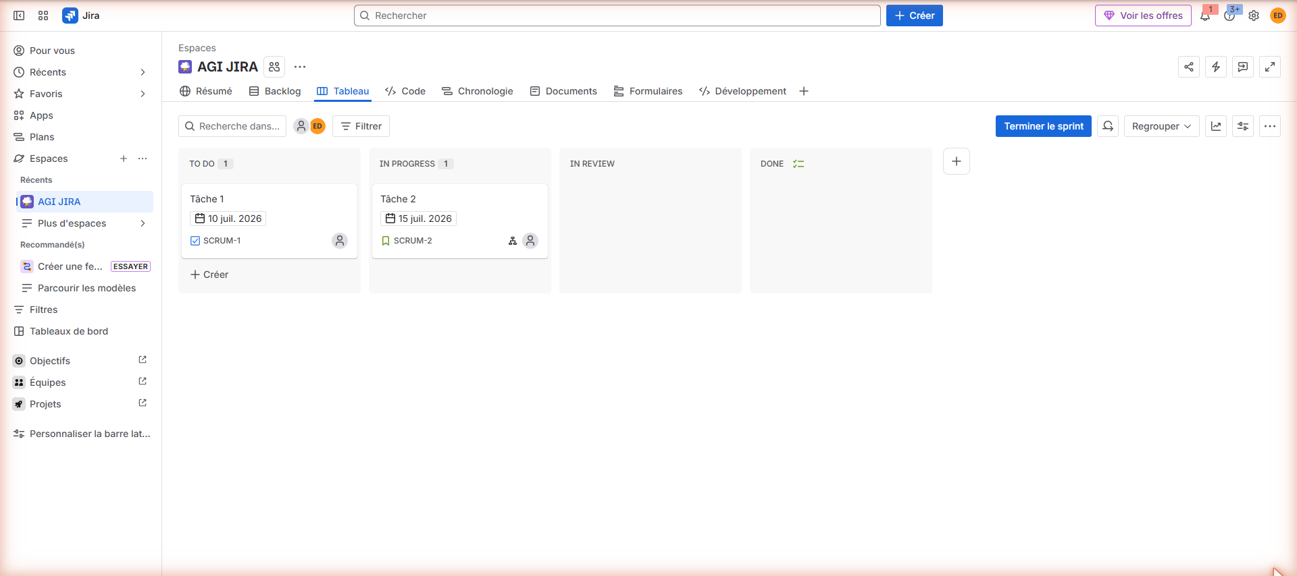
1
Sur l'instance — Prendre ses repères dans l'interface
🛠 ATELIER GUIDÉ
1. Connectez-vous à votre instance Jira.
2. Repérez les 5 zones : recherche, Projets, Filtres, Tableaux de bord, Créer.
3. Ouvrez le projet et affichez la liste de ses demandes.
4. Ouvrez une demande et lisez son fil d'activité.
Le tableau du projet AGI JIRA : barre latérale, onglets, bouton Créer.
❓ Auto-évaluation — 3 questions dans le livret stagiaire, corrigés en annexe. Le livret corrigé des exercices montre cet atelier pas à pas.

Slide 15
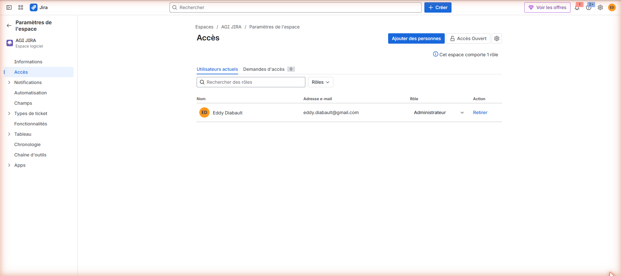
2
Sur l'instance — Créer les acteurs du projet MCO-AVION
🛠 ATELIER GUIDÉ
1. Créez 3 comptes fictifs : investigateur, autorité de navigabilité, développeur.
2. Créez les groupes « mco-investigateurs » et « mco-navigabilite ».
3. Ajoutez les bons utilisateurs dans chaque groupe.
4. Vérifiez les groupes dans la fiche d'un utilisateur.
L'écran Accès du projet : utilisateurs et rôles (Administrateur).
❓ Auto-évaluation — 3 questions dans le livret stagiaire, corrigés en annexe. Le livret corrigé des exercices montre cet atelier pas à pas.

Slide 16
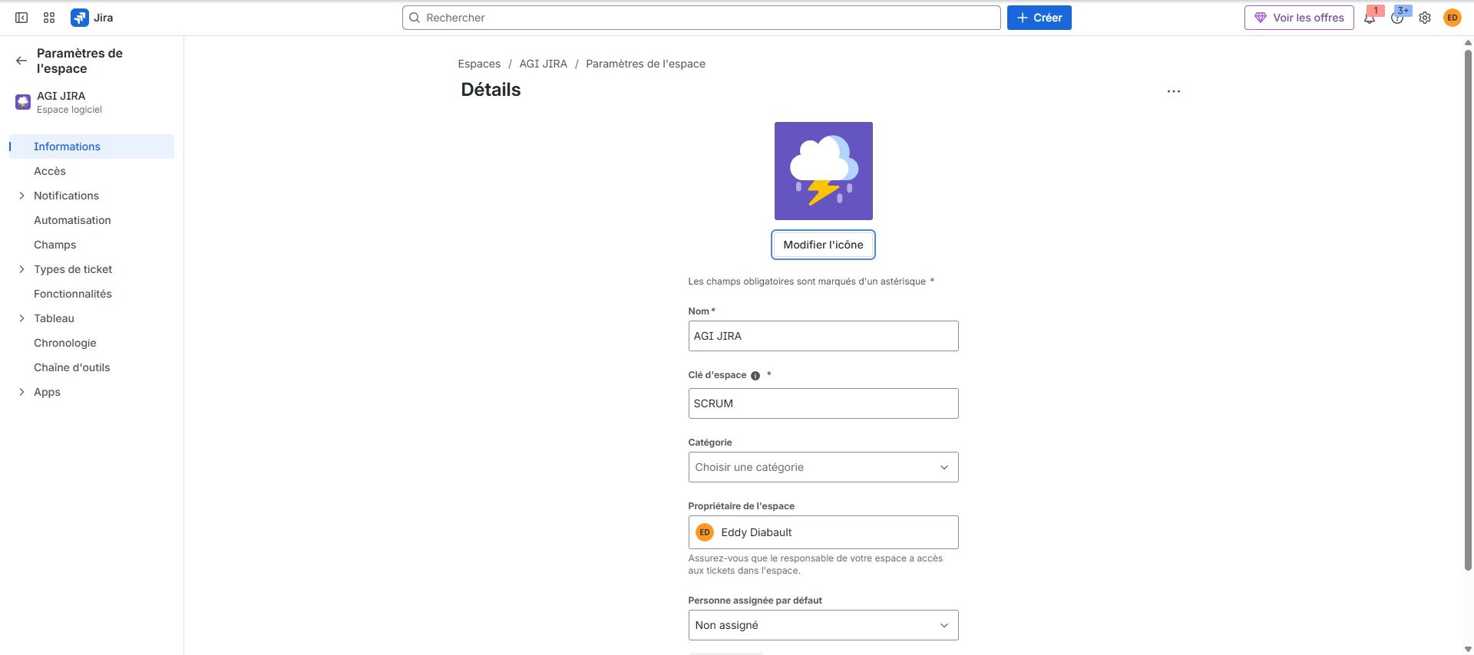
3
Sur l'instance — Structurer le projet MCO-AVION
🛠 ATELIER GUIDÉ
1. Créez (ou ouvrez) le projet MCO-AVION, clé MCO.
2. Ajoutez les 5 composants, un responsable par défaut sur l'un d'eux.
3. Créez les versions « v1.0 » et « Lot correctif 1 ».
4. Renseignez une version affectée sur une demande.
Paramètres du projet : nom, clé d'espace, catégorie — l'écran Détails.
❓ Auto-évaluation — 3 questions dans le livret stagiaire, corrigés en annexe. Le livret corrigé des exercices montre cet atelier pas à pas.

Slide 17
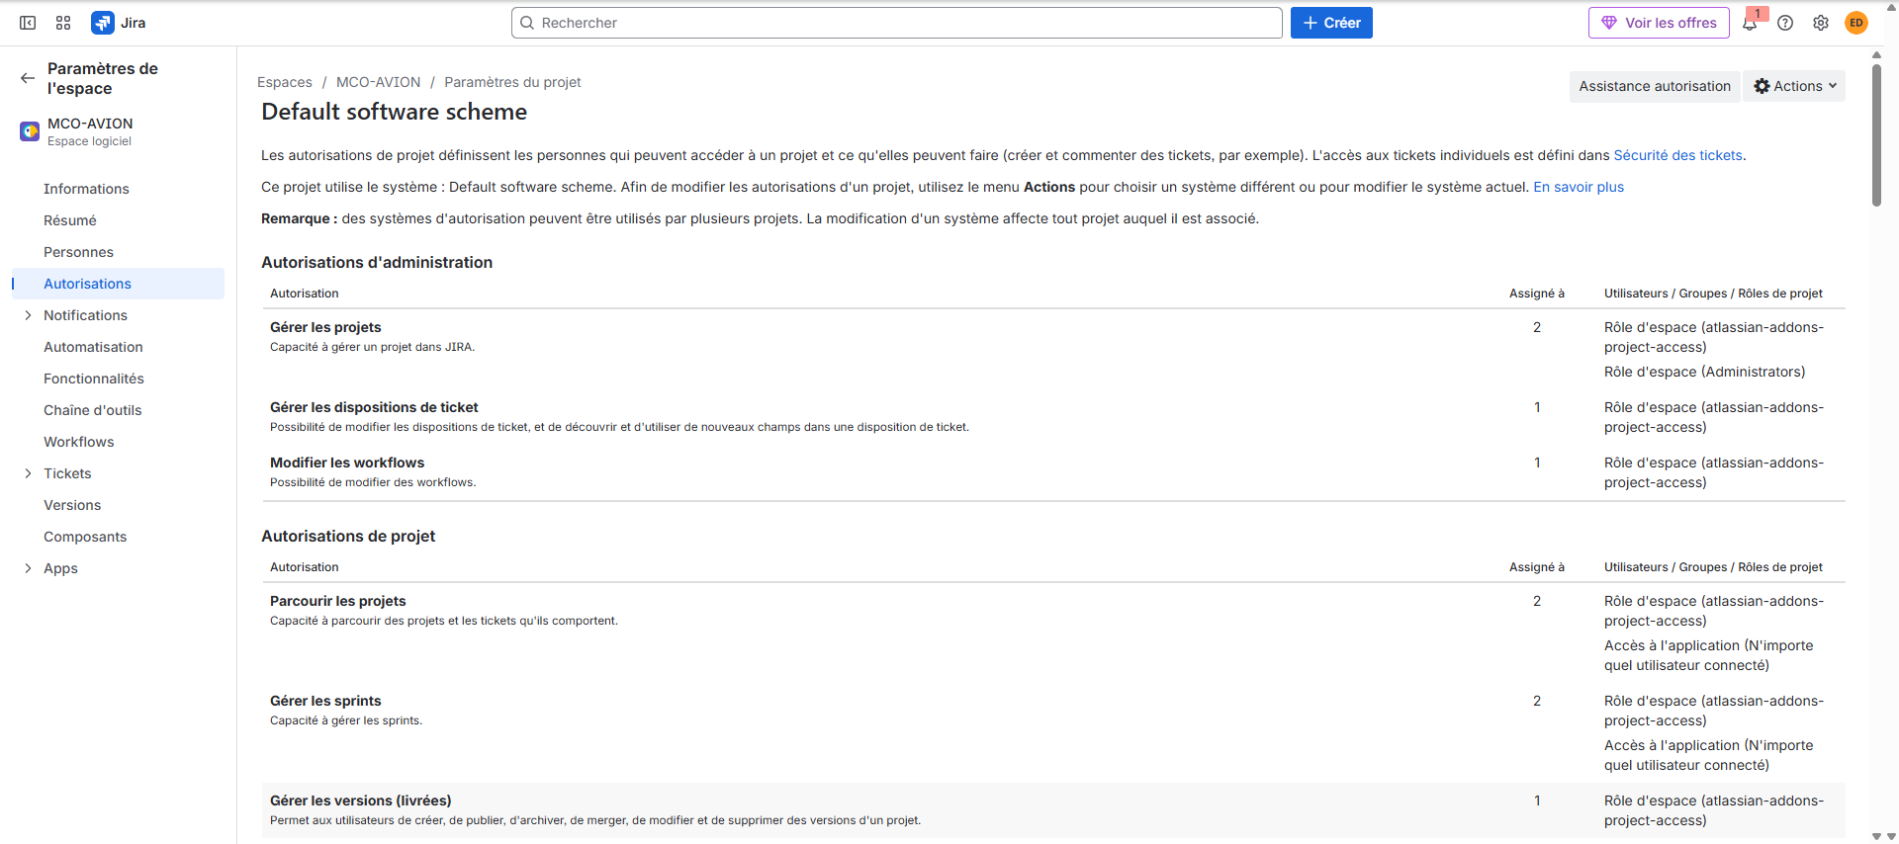
4
Sur l'instance — Sécuriser la clôture et la visibilité
🛠 ATELIER GUIDÉ
1. Affectez les groupes du module 2 aux rôles du projet.
2. Restreignez « Clôturer » au seul rôle Autorité de navigabilité.
3. Vérifiez que la clôture est refusée à un développeur.
4. Créez le niveau de sécurité « Diffusion restreinte » et testez la visibilité.
Le schéma d'autorisations du projet MCO : chaque permission est accordée à des rôles.
❓ Auto-évaluation — 3 questions dans le livret stagiaire, corrigés en annexe. Le livret corrigé des exercices montre cet atelier pas à pas.

Slide 18
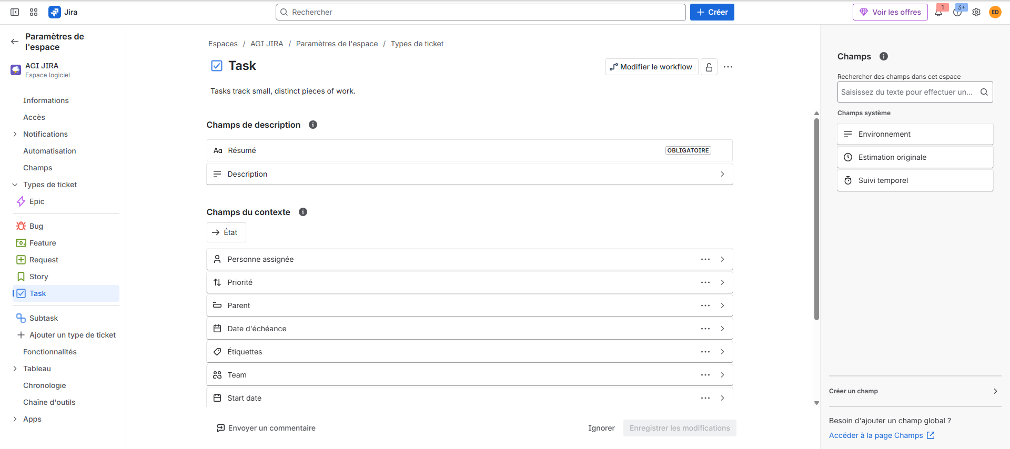
5
Sur l'instance — Adapter les demandes au métier MCO
🛠 ATELIER GUIDÉ
1. Créez les champs « Aéronef concerné » (liste) et « Criticité navigabilité ».
2. Organisez l'écran de création (champs pertinents seulement).
3. Créez une demande en renseignant vos nouveaux champs.
4. Enregistrez le filtre « Mes faits techniques ouverts » et partagez-le.
La configuration du type Task : champs de description, champs du contexte, panneau Champs.
❓ Auto-évaluation — 3 questions dans le livret stagiaire, corrigés en annexe. Le livret corrigé des exercices montre cet atelier pas à pas.

Slide 19
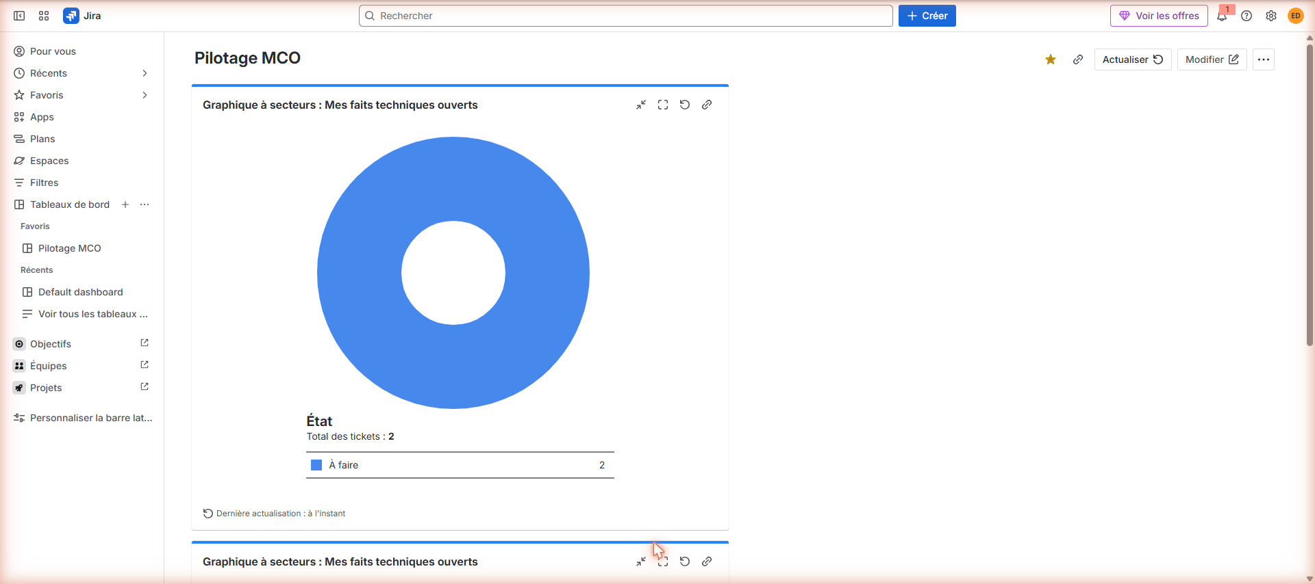
6
Sur l'instance — Piloter MCO-AVION d'un coup d'œil
🛠 ATELIER GUIDÉ
1. Créez le tableau de bord « Pilotage MCO ».
2. Ajoutez les gadgets « par statut » et « par composant » (basés sur vos filtres).
3. Partagez le tableau de bord avec l'équipe.
4. Ouvrez la vue de workflow d'une demande.
Le tableau de bord « Pilotage MCO » : gadget camembert alimenté par un filtre.
❓ Auto-évaluation — 3 questions dans le livret stagiaire, corrigés en annexe. Le livret corrigé des exercices montre cet atelier pas à pas.

Slide 20
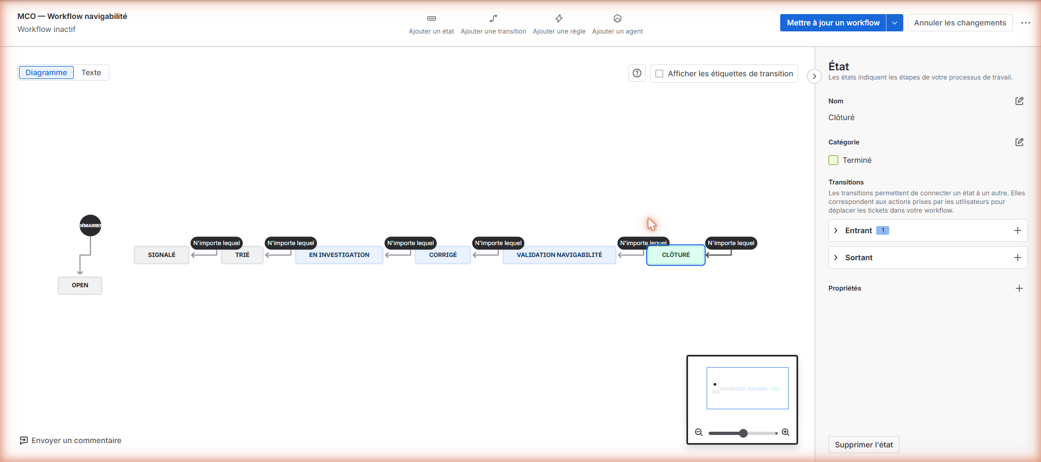
7
Sur l'instance — Bâtir le workflow de navigabilité
🛠 ATELIER GUIDÉ
1. Créez la chaîne Signalé → Trié → En investigation → Corrigé → Validation navigabilité → Clôturé.
2. Condition sur la transition vers Clôturé : rôle Autorité de navigabilité.
3. Post-fonction : renseigner la résolution à la clôture.
4. Testez sur une demande réelle avec deux rôles différents.
Le workflow de navigabilité dans l'éditeur : 6 statuts reliés par des transitions.
❓ Auto-évaluation — 3 questions dans le livret stagiaire, corrigés en annexe. Le livret corrigé des exercices montre cet atelier pas à pas.

Slide 21
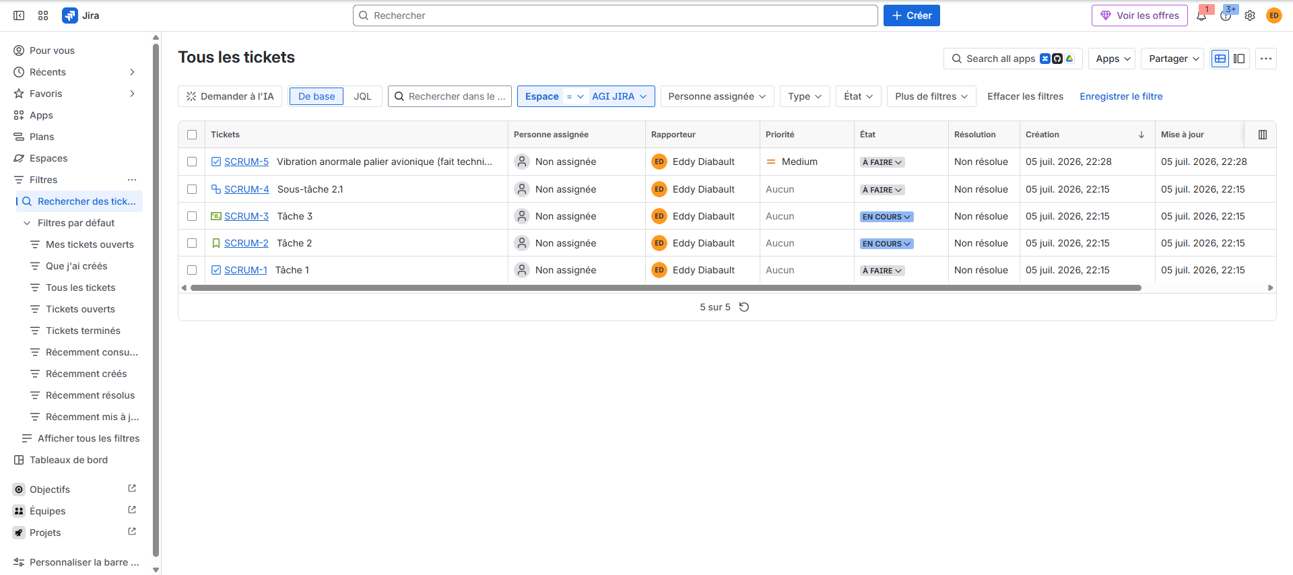
8
Sur l'instance — Interroger et exporter les données MCO
🛠 ATELIER GUIDÉ
1. Requête simple : project = "MCO".
2. Affinez avec un statut (attention au nom interne, ex. "To Do").
3. Ajoutez ORDER BY priority DESC et enregistrez en filtre.
4. Ouvrez le menu Exporter (CSV/Excel) et un rapport intégré.
La recherche de tickets : requête + tableau de résultats triables.
❓ Auto-évaluation — 3 questions dans le livret stagiaire, corrigés en annexe. Le livret corrigé des exercices montre cet atelier pas à pas.

Slide 22
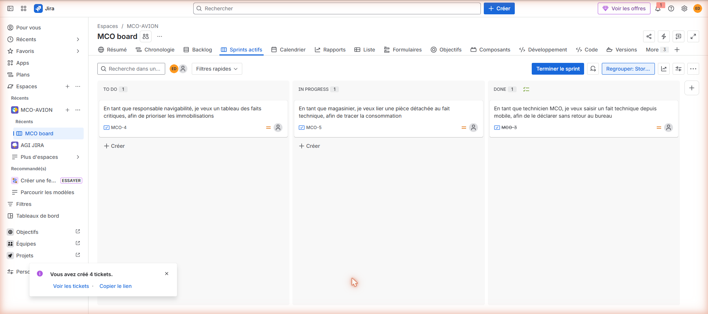
9
Sur l'instance — Dérouler un sprint sur MCO-AVION
🛠 ATELIER GUIDÉ
1. Créez 4 user stories « En tant que…, je veux…, afin de… ».
2. Priorisez-les dans le backlog.
3. Planifiez un sprint, ajoutez-y des éléments, démarrez-le.
4. Déplacez des tickets sur le board, puis lisez le burndown/burnup.
Le board du sprint actif : les cartes avancent de TO DO vers DONE.
❓ Auto-évaluation — 3 questions dans le livret stagiaire, corrigés en annexe. Le livret corrigé des exercices montre cet atelier pas à pas.

Slide 23
Glossaire express
Demande (issue) — objet central, identifié par une clé (MCO-142)
Clé — préfixe unique du projet, repris dans chaque demande
Composant / Version — subdivision interne · jalon de livraison (affectée / corrigée)
Groupe / Rôle — global à l'instance · défini au niveau du projet
Schéma — configuration réutilisable partagée par plusieurs projets
Écran — décide des champs affichés (création, édition, visualisation)
Statut / Résolution — où en est la demande · comment elle s'est terminée
Workflow / Transition — cycle de vie · passage autorisé (conditions, validateurs, post-fonctions)
Filtre / JQL — recherche enregistrée · langage de recherche avancée
Backlog / Sprint — liste priorisée · itération de durée fixe
Tableau de bord — page de gadgets alimentés par des filtres
Burndown / Vélocité — travail restant · capacité réalisée par sprint

Slide 24
À vous de jouer
9 ateliers guidés vous attendent sur l'instance de formation — le livret corrigé montre chaque manipulation, écran par écran.
📘
Livret de cours illustré — notions, schémas et captures réelles
🎬
Livret corrigé des exercices — les 9 ateliers réalisés pas à pas (56 captures)
🌐
✈
mco-avion.atlassian.net — projets AGI JIRA (SCRUM) et MCO-AVION (MCO)
💬
community.atlassian.com — et la documentation officielle Atlassian

